Slide 1
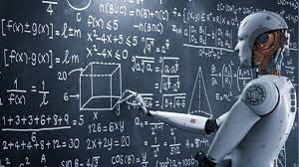

Educazione e Intelligenza Artificiale

Slide 2
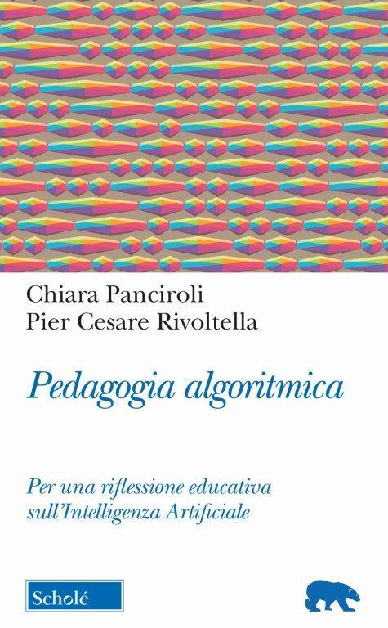
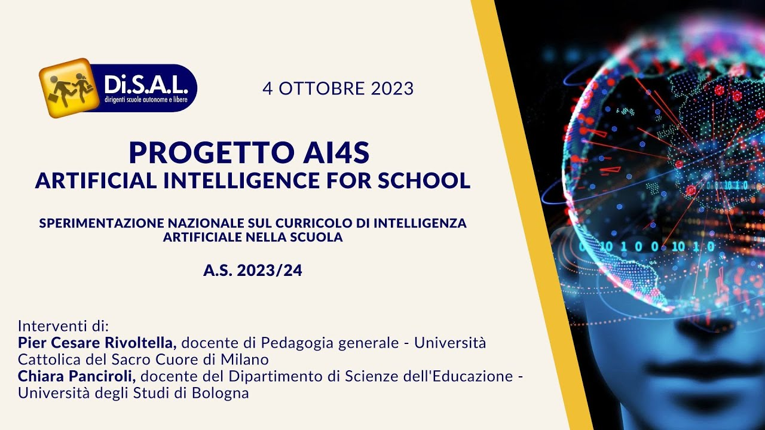
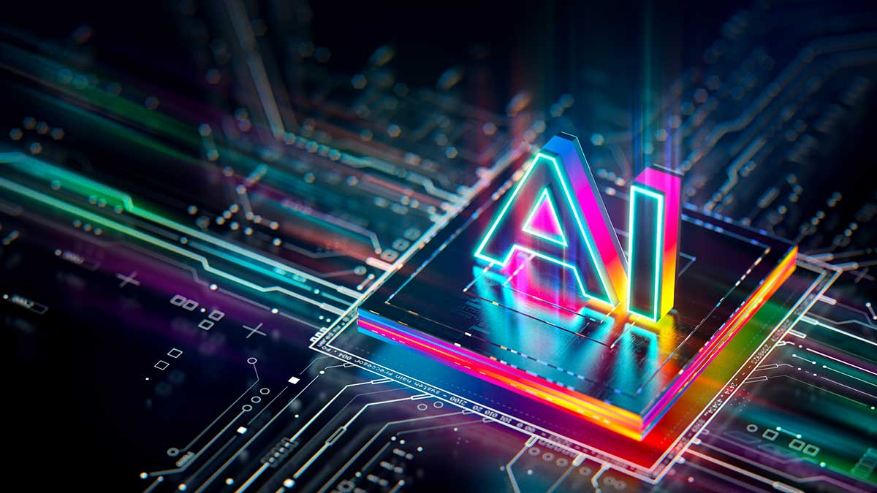
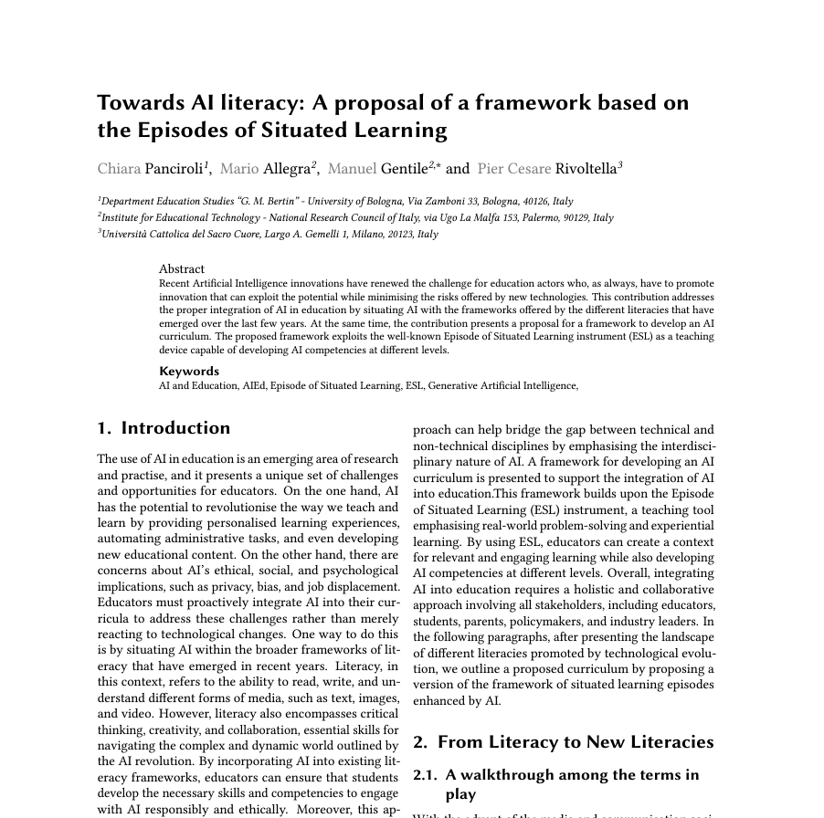
L’AIED: storia e significato
L’IA a scuola: applicazioni
L’IA a scuola: usi didattici
L’IA a scuola: attenzioni educative
Notes:
PC

Slide 3
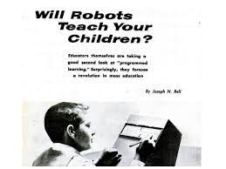
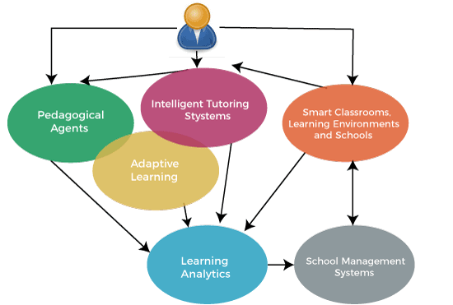
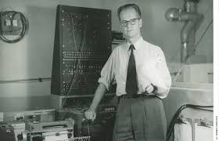
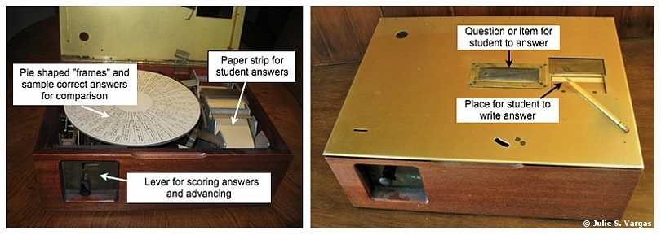
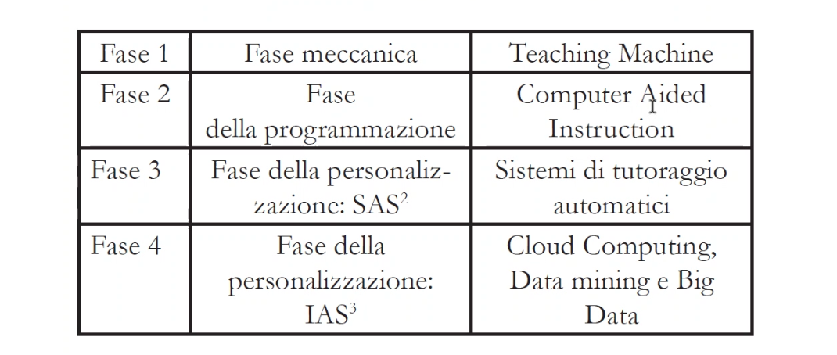
L’IA a scuola: l’AIED, significato e ambiti
Notes:
PC

Slide 4
L’IA a scuola: le applicazioni didattiche
Elaborazione del linguaggio naturale (NLP): algoritmi che acquisiscono ed elaborano il linguaggio naturale per la comprensione del contenuto
Assistenti virtuali/chatbot: agenti software in grado di eseguire azioni o erogare servizi per rispondere ai bisogni dello studente in base a comandi ricevuti in maniera vocale o testuale.
Sistemi di raccomandazione:
applicazioni che indirizzano le scelte degli utenti in base ad informazioni da essi fornite (in maniera diretta o indiretta).
Sistemi di computer vision: algoritmi e tecniche che permettono di analizzare dati visivi (come il riconoscimento facciale durante il training) per aggiungere informazioni utili (il livello di attenzione/disattenzione).
Soluzioni fisiche: robot intelligenti in grado di muoversi senza l’intervento umano, in base ad informazioni raccolte dall’ambiente circostante.

Slide 5
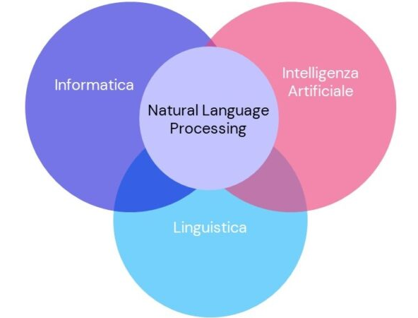
NLP - Natural Language Processing
Comprensione ed elaborazione del linguaggio naturale
Ambito dell’Intelligenza Artificiale che studia come programmare i computer perché analizzino e comprendano i dati del linguaggio naturale e siano in grado di generare e rielaborare efficacemente parole e testi parlati e scritti (Treccani, 2023)

Slide 6



NLP - Ambiti di applicazione
I motori di ricerca utilizzano NLP per comprendere le query degli utenti e fornire risultati pertinenti.
Ricerca e ordinamento
- cercare informazioni all’interno di grandi database testuali; classificarle e ordinarle.
Traduzione automatica
- tradurre automaticamente il testo da una lingua all'altra.
Sistemi conversazionali
- creare chatbot o assistenti virtuali per interagire con i soggetti di una piattaforma
Riconoscimento vocale
- consente ai sistemi informatici di identificare e interpretare parole e frasi nella lingua parlata e di convertirle in testi digitali
Creazione di contenuti
- generare contenuti testuali originali
I sistemi di raccomandazione utilizzano NPL per identificare le tendenze e raccomandare contenuti agli utenti.
Amazon Alexa o Google Assistant, utilizzano NLP, per comprendere le richieste degli utenti e rispondere in modo appropriato.

Slide 7
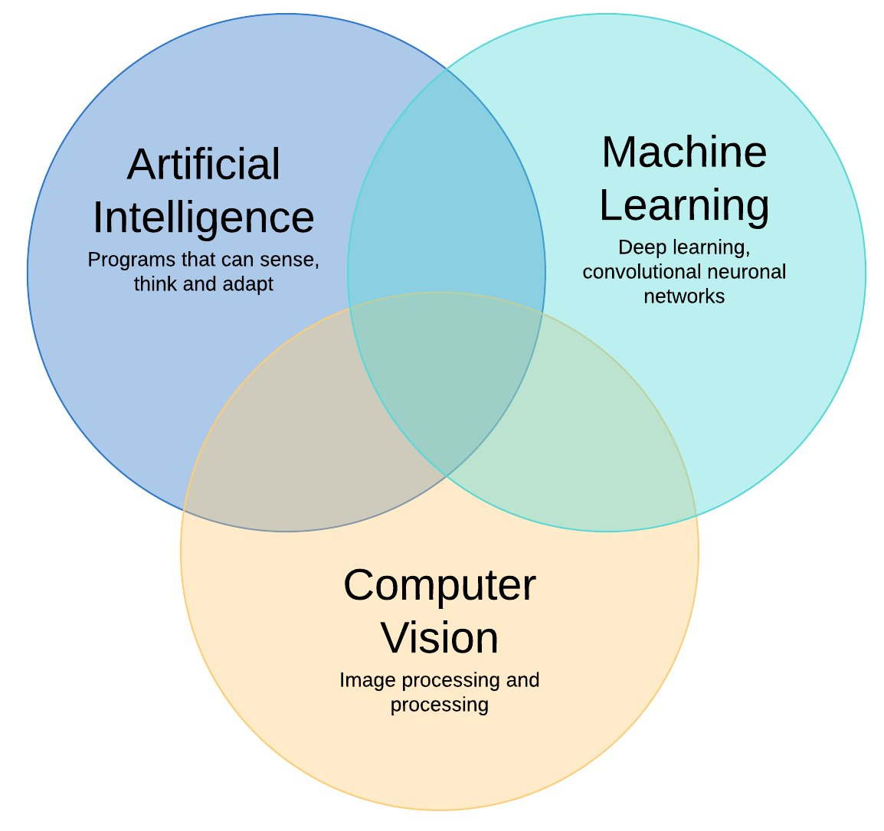
Computer Vision o Visione Artificiale
La Computer Vision è oggi un campo dell’Intelligenza Artificiale che addestra i computer a vedere, interpretare, comprendere e analizzare dati visivi;
La Computer Vision permette di realizzare sistemi e macchine
capaci a loro volta di ricostruire
il mondo attraverso immagini.
(Cucchiara et al., 2016;
Cucchiara, et al. 2018)

Slide 8
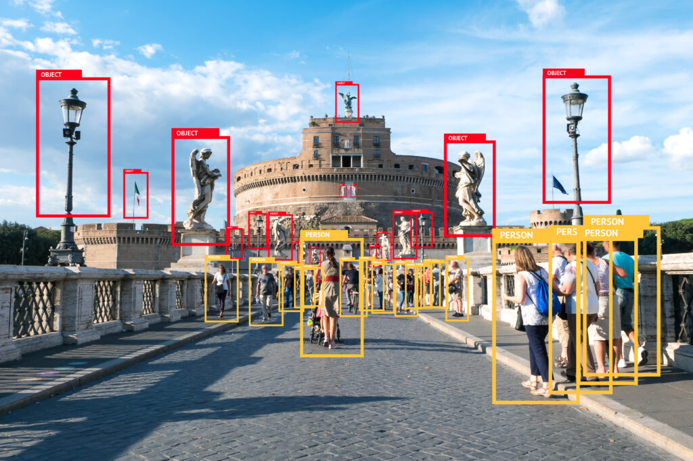
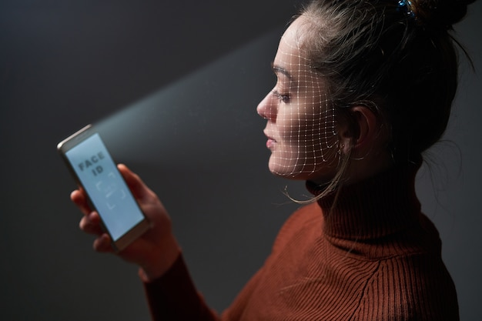
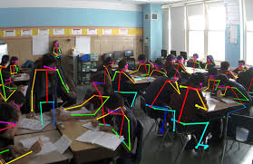
Computer vision: ambiti di applicazione
App basate su algoritmi di Computer Vision che generano automaticamente la descrizione di un’immagine
Identificazione
Riconoscimento di uno specifico oggetto o elemento all’interno di un’immagine
Segmentazione
Analisi del contenuto visivo e suddivisione di un’immagine in sezioni
Riconoscimento facciale
Identificazione dei soggetti all’interno di un’immagine o video tramite l’analisi del volto
Rilevamento delle relazioni visive
Individuazione delle relazioni tra gli elementi di un’immagine o di un video
Riconoscimento delle emozioni
Sentiment analysis all’interno di un’immagine
Sistemi di Computer Vision che attivano la funzione di sblocco di uno smartphone attraverso il riconoscimento del volto del proprietario
Sistemi di Computer Vision in aula utilizzati per analizzare la postura del corpo, il movimento degli occhi e il comportamento di studentesse e studenti.

Slide 9





Slide 10


Slide 11
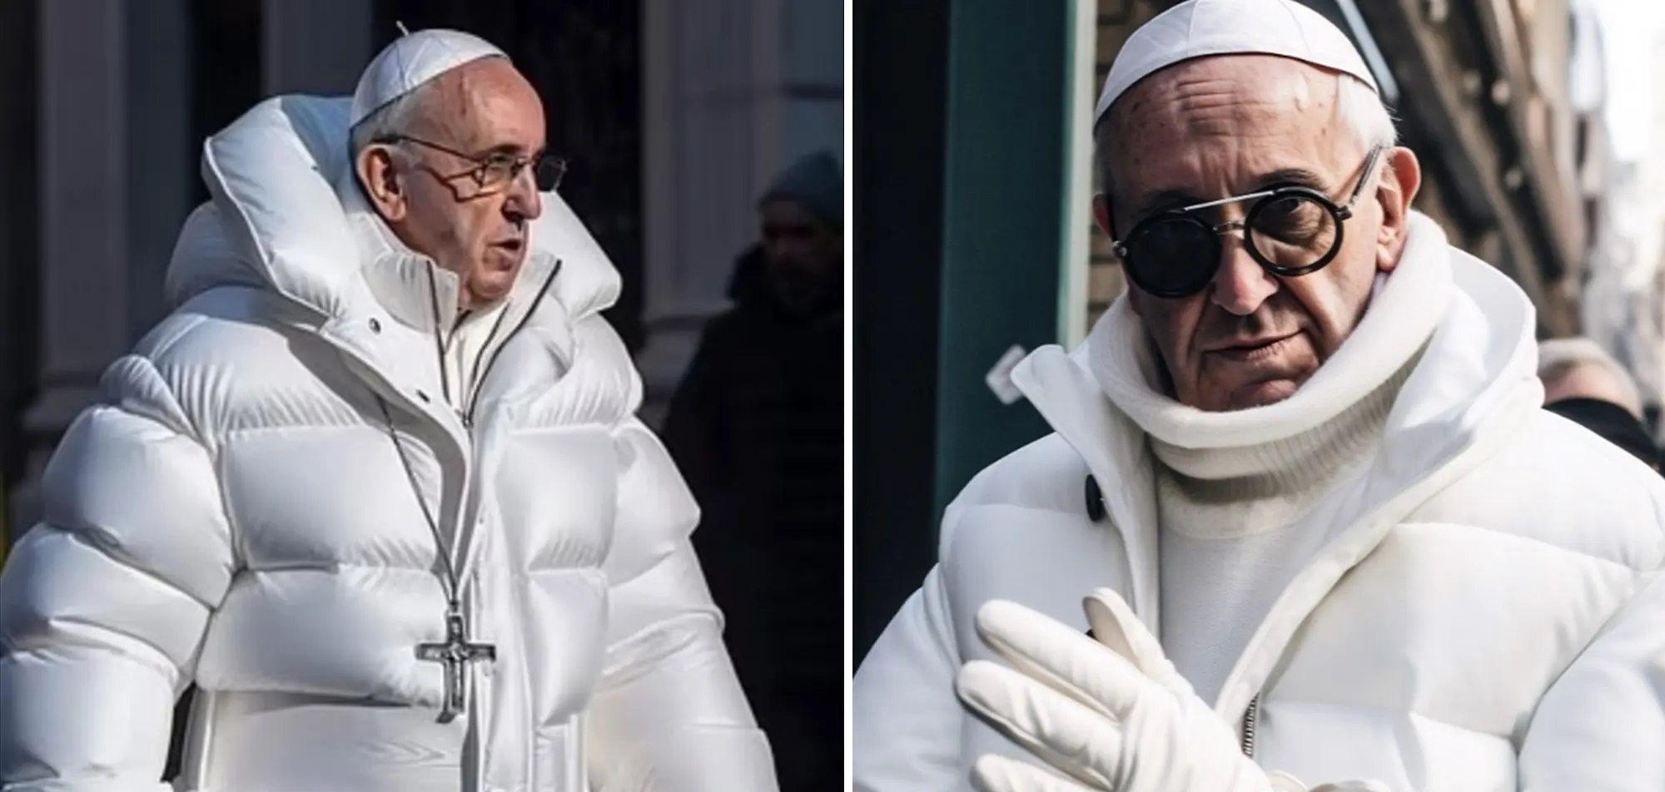

Slide 12
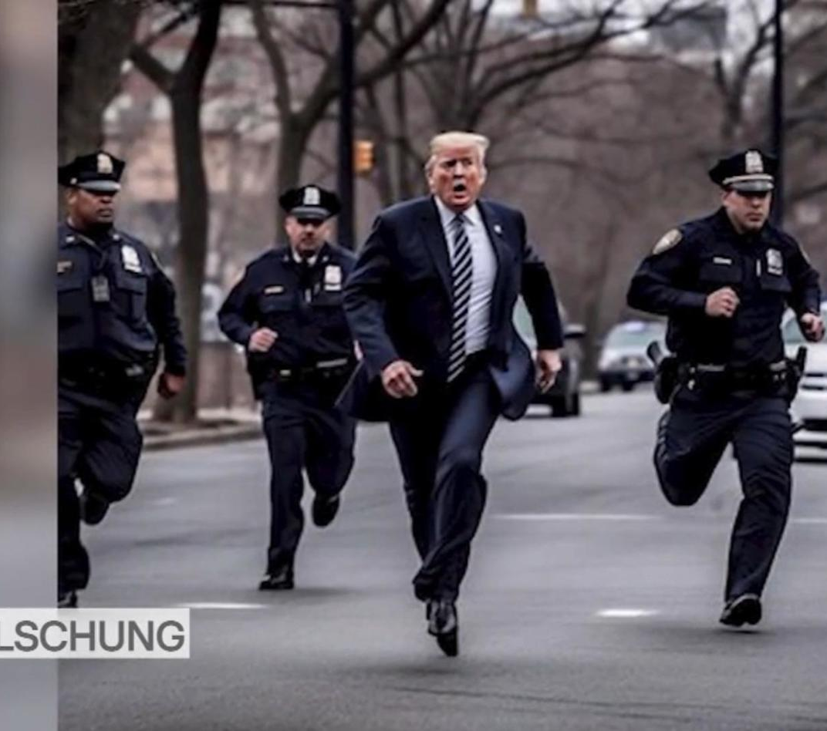


Slide 13
L’IA a scuola: gli usi didattici
Applicazioni basate sull’IA | Tecniche di supporto collegate all’IA
1. Valutazione di istituto e degli apprendimenti | Analitici, apprendimento adattivo, apprendimento personalizzato
2. Valutazione e feedback delle produzioni aperte | Riconoscimento di immagini, sistemi predittivi, computer vision
3. Insegnamento personalizzato | Data mining, analitici, sistemi di insegnamento intelligenti
4. Smart school | Riconoscimento facciale, Virtual Lab, AV, VR, tecnologie aptiche, Applicazioni di IA generativa
5. Didattica a distanza | Assistenti virtuali, Analisi in tempo reale
6. Produzione creativa | Robot, IA generativa
Notes:
PC

Slide 14
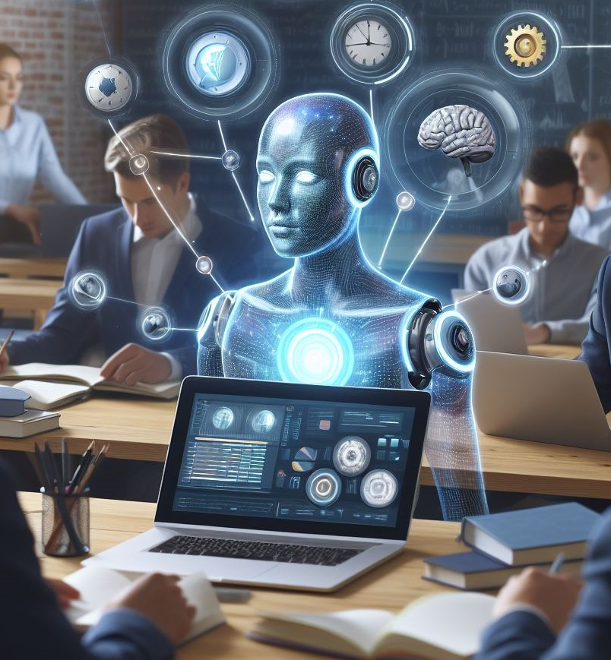
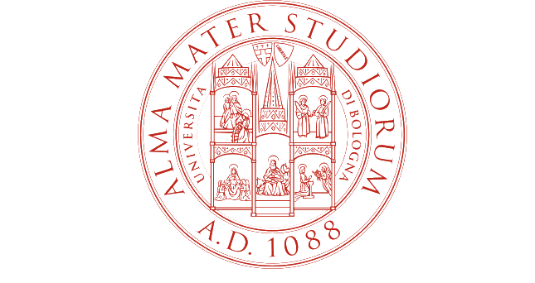
Come personalizzare l’apprendimento con l’IA
Percorsi di apprendimento adattivo
Contenuti personalizzati
Feedback in tempo reale
Adattamento delle preferenze di apprendimento
Assistenza nella gestione del tempo
Analisi predittiva
Notes:
Trascrivere in italiano

Slide 15
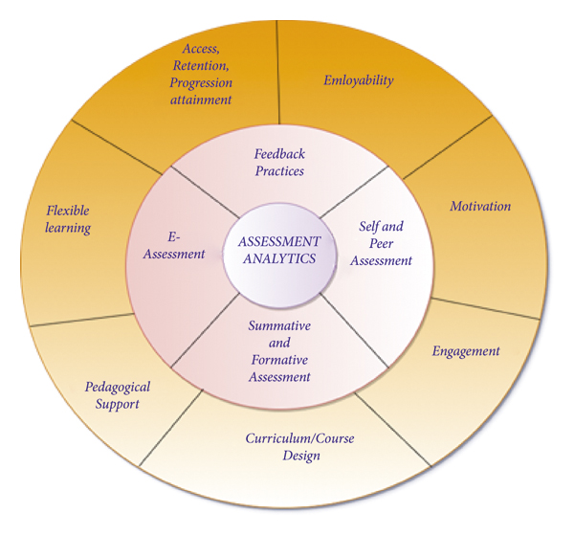
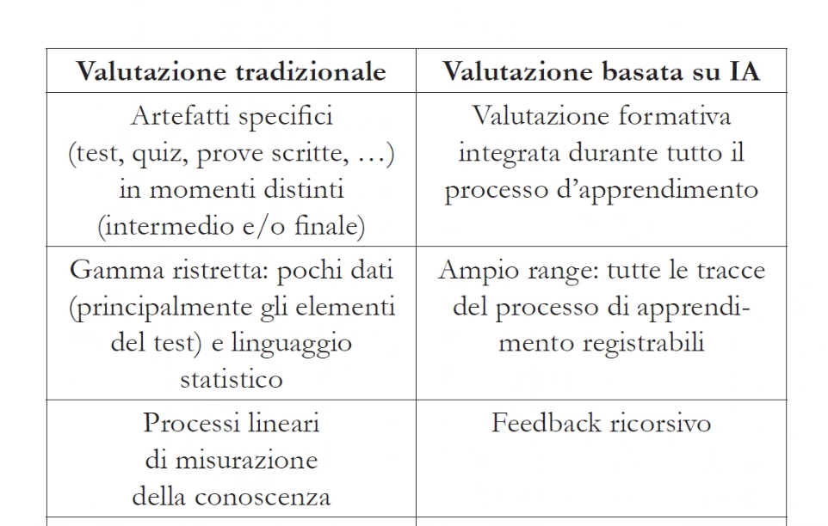
Gli usi didattici: la valutazione
Notes:
CP

Slide 16
Dimensione creativa:
tra umano e artificiale
Tre modalità con cui la creatività può essere sviluppata:
1. la prima è quella in cui la creatività può essere sviluppata da un essere umano che viene aiutato dall’IA;
2. la seconda è quella in cui il creatore è artificiale e l’essere umano lo aiuta, oltre a programmarlo, lo gestisce e dà valore ai risultati;
3. la terza modalità si basa sulla
co-creazione tra umano e artificiale.

Slide 17
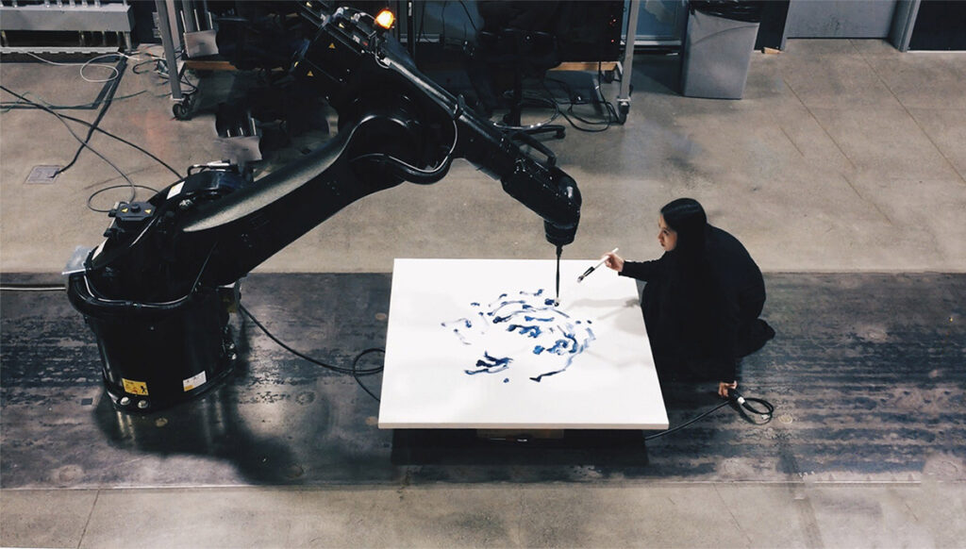
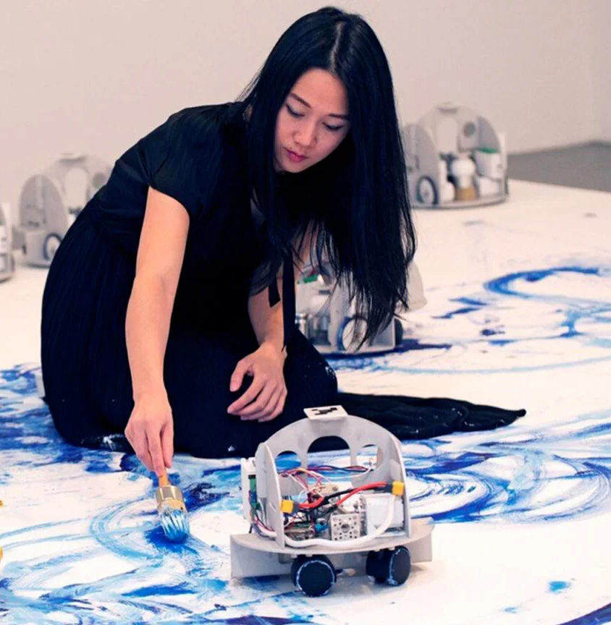
Artista e robot collaborano nella
co-creazione di un'opera pittorica
L'artista, Sougwen Chung, raccoglie una grande quantità di propri disegni che vengono memorizzati nelle unità robotiche tramite software specifici.
Il braccio robotico non realizza copie dei
disegni memorizzati ma genera interpretazioni sincrone estendendo e
modificando il preset di dati fornitogli.

Slide 18
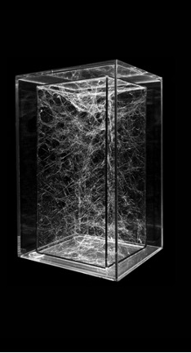
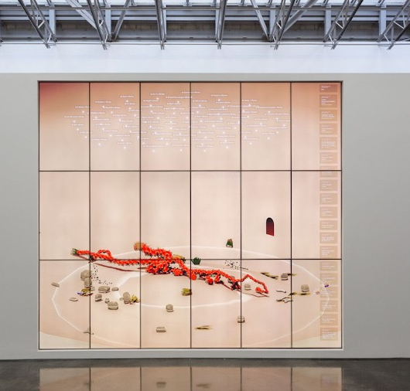
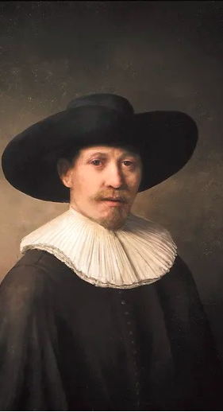
Tomas Saraceno
Ian Cheng, BOB (Bag of Beliefs)
The next Rembrandtt

Slide 19

L'IA risulta efficace quando affianca e non sostituisce l'intervento umano.
Un bot affiancato a un essere umano è una soluzione migliore rispetto a un essere umano e un robot che lavorano da soli.

Slide 20
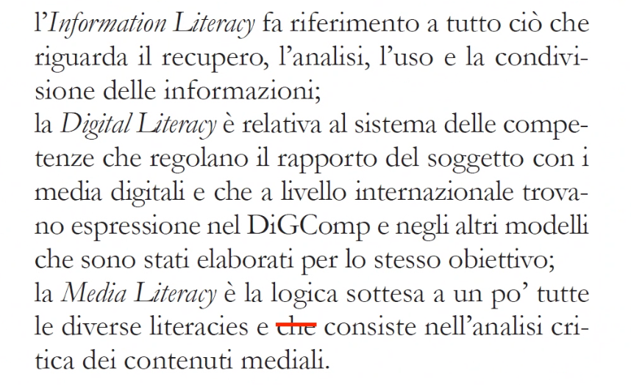
L’IA a scuola: Literacies
Notes:
PC

Slide 21
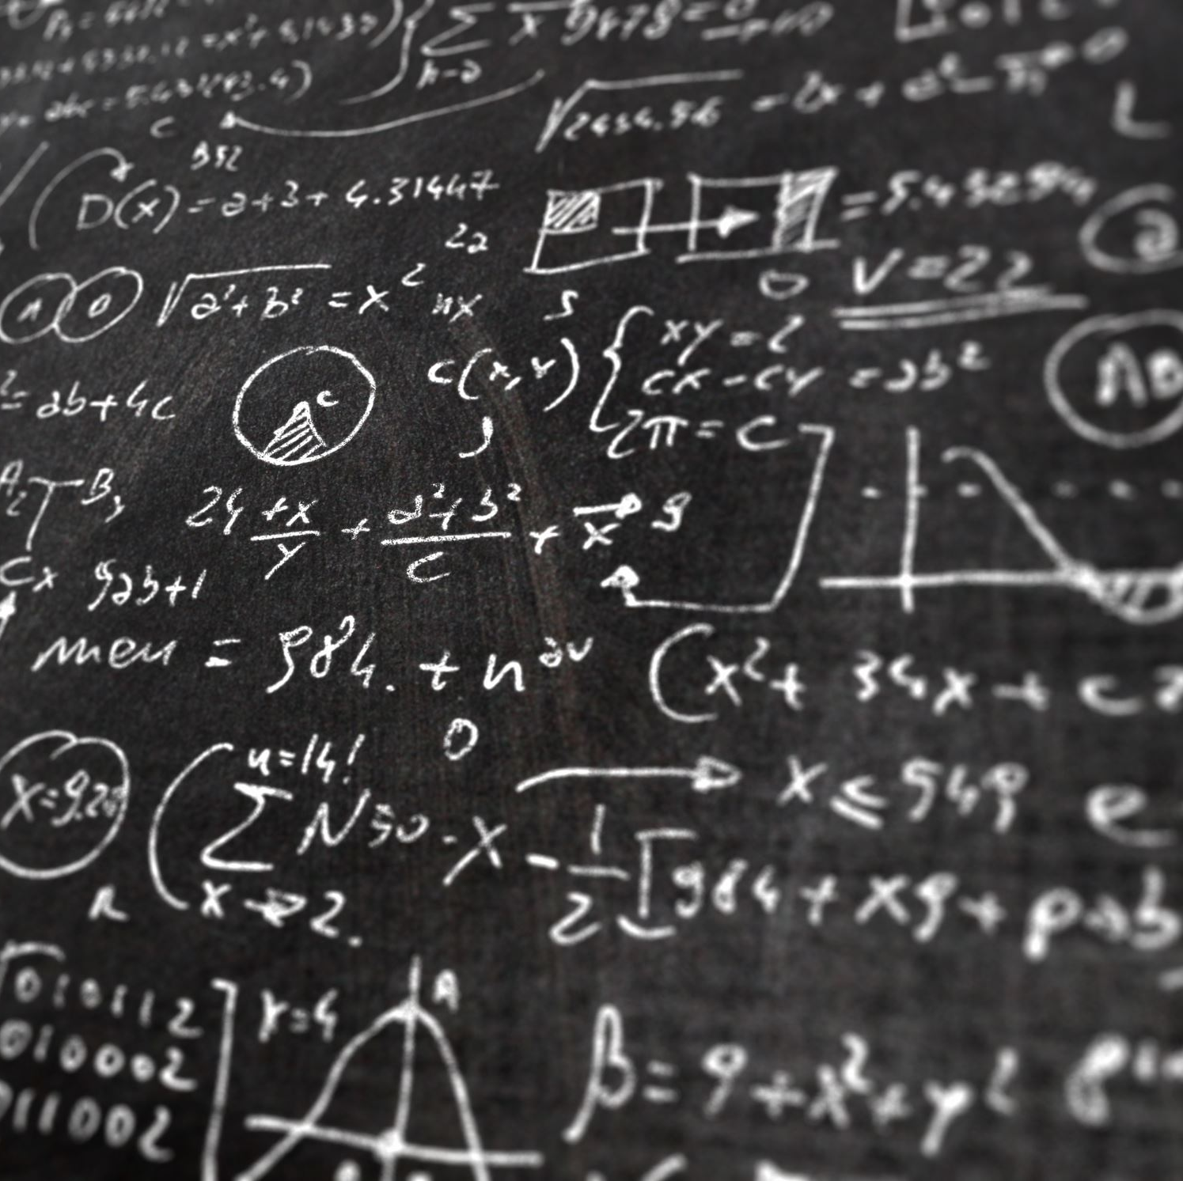


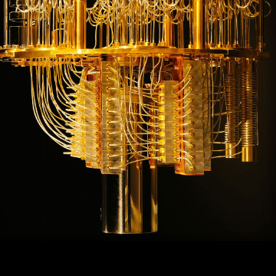
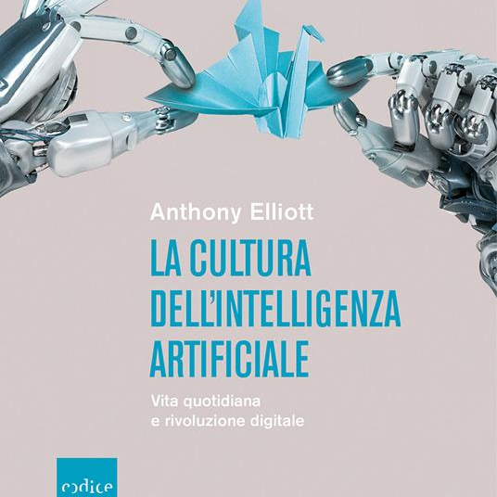


Literacy Dimension:
Knowing language
Critical Dimension: aware use
Ethical Dimension: reflect with responsibility
Expressive Dimension: creating

